Slide 1
Известувањa за потребите на статистиката – кредитни работи со странство
Дирекција за статистика
Отсек за прибирање податоци за екстерни статистики
април 2017 година

Slide 2
Содржина
Прописи - законска и подзаконска регулатива
Упатства со кои се утврдува начинот на известување
Упатства за начинот и условите за поединечно известување за кредитите земени/одобрени од/на нерезиденти (НД/НП)
Упатство за начинот и условите за збирно известување за склучените кредитни
работи на резиденти со нерезиденти (образец ПОЗ и Г-1)
Кредитни работи со странство
Потребна документација за евидентирање на кредитната работа
Известување за настанатите трансакции (користење/отплата) врз основа на кредит земен од нерезидент
Известување за настанатите трансакции (одобрување/наплата) врз основа на кредит даден на нерезидент
Известување за измена на кредитна пријава
Пример за известување за кредит земен од нерезидент (НД)
Пример за известување за измена на кредит земен од нерезидент
Пример за известување за кредит одобрен на нерезидент (НП)
Пример за известување за измена на кредит одобрен од нерезидент
Контакт со НБРМ – Дирекција за статистика

Slide 3
Прописи
Закон за Народната банка на Република Македонија („Службен весник на Република Македонија“ бр. 158/10, 123/12, 43/14, 153/15 и 6/16)
Закон за девизно работење („Службен весник на Република Македонија“ бр. 34/01, 49/01, 103/01, 51/03, 81/08, 24/11, 135/11, 188/13, 97/15, 153/15 и 23/16)
Одлука за начинот и условите за евидентирање и поднесување на извештаи за склучените кредитни работи („Службен весник на Република Македонија“ бр. 173/15)
Упатство за начинот и условите за поединечно известување за кредитите земени од нерезиденти (НД) („Службен весник на Република Македонија“ бр. 212/15 и 200/16)
Упатство за начинот и условите за поединечно известување за кредити одобрени на нерезиденти (НП) („Службен весник на Република Македонија“ бр. 212/15 и 200/16)
Упатство за начинот и условите за збирно известување за склучените кредитни работи на резиденти со нерезиденти (Г1 и ПОЗ) („Службен весник на Република Македонија“ бр. 212/15)

Slide 4
Делови од Законот за девизно работење коишто ги регулираат кредитните работи
(1)
Кредитни работи меѓу резиденти и нерезиденти
член 2 од Законот:
Кредитни работи се трансакции на склучување на договори за кредит или договори за заем.
Емствата и гаранциите согласно со овој Закон се сметаат за кредитни работи.
Комерцијални кредити се кредити непосредно поврзани со меѓународниот промет на стоки и услуги, при што еден од учесниците е резидент.
Како комерцијални кредити се третираат и договорените трговски кредити, како што се одложено плаќање или авансно плаќање и нивното финансирање од страна на банка.
Во комерцијални кредити спаѓаат и работи на откуп на побарувања, како што се факторинг, форфетинг и слично кога првичната трансакција, заради која побарувањето е настанато, има карактеристики на комерцијален кредит.
Финансиски кредити се сите кредити кои не се дефинирани како комерцијални кредити.

Slide 5
Делови од Законот за девизно работење коишто ги регулираат кредитните работи
(2)
член 20 од Законот: Кредитирање помеѓу резиденти и нерезиденти
Овластените банки можат да склучуваат кредитни работи со нерезиденти во свое име и за своја сметка или во свое име и за туѓа сметка.
Резидентите, кои не се овластени банки, можат да склучуваат кредитни работи со нерезидентите во свое име и за своја сметка.
Народната банка на Република Македонија го пропишува начинот на евиденција на кредитните трансакции со странство.

Slide 6
Делови од Законот за девизно работење коишто ги регулираат кредитните работи
(3)
член 42 од Законот: Известување за кредитни трансакции
Резидентите се должни да поднесуваат извештај за сите кредитни трансакции склучени со нерезиденти.
Народната банка на Република Македонија ги пропишува начинот и условите за поднесување извештаи за склучените кредитни работи.
За потребите на известување, како кредитни работи според овој закон се сметаат и следниве трансакции меѓу резидентите и нерезидентите:
Трансакции чиј предмет е купување или продажба, односно вршење одредени услуги, ако плаќањето за стоката, односно на услугите врз основа на таквите работи, не се извршени во рок од една година по доставувањето на стоката, односно понудата на услугата;
Трансакции чиј предмет е купување или продажба, односно вршење одредени услуги, ако плаќањето за стоката, односно на услугите врз основа на таквите работи, не се извршени во рок од една година по доставувањето на стоката, односно понудата на услугата;
Давање и примање хипотеки и други форми на залог;

Slide 7
Продолжува...
Член 42
4) Купување на побарувања од правните односи меѓу резидентите, ако купувачот е нерезидент;
5) Купување на побарувања од правните односи меѓу нерезидентите, ако купувачот е резидент.
За потребите на известувањето, Народната банка на Република Македонија може и други работи меѓу резидентите и нерезиденти кои според економската намена имаат карактер на кредитна трансакција, односно заем врз основа на договор за позајмување, да ги утврди како кредитни трансакции.

Slide 8
Упатства со кои се утврдува начинот на известување Кредитни работи со странство (НД/НП)
1) Упатство за начинот и условите за поединечно известување за кредитите
земени од нерезиденти (НД)
Известувач: Резиденти правни или физички лица, за кредити земени од нерезиденти
Рок на известување: Десет работни дена од датумот на склучување на договорот и
пет работни дена од извршена промена на кредитната работа.
Обрасци за известување: НД1, НД2, НД3, НД4 и НД5
2) Упатство за начинот и условите за поединечно известување за кредитите
одобрени на нерезиденти (НП)
Известувач: Резидентите правни и физички лица кои одобриле кредити на нерезиденти
Рок на известување: Десет работни дена од датумот на склучување на договорот и
пет работни дена од извршена промена на кредитната работа.
Обрасци: НП1, НП2, НП3, НП4 и НП5

Slide 9
Кредитни работи со странство (ПОЗ/Г-1)
3) Упатство за начинот и условите за збирно известување за склучените кредитни
работи на резиденти со нерезиденти (образец ПОЗ и Г-1)
ПОЗ – Збирен извештај за договорен откуп на побарувања и преземање обврски од правни односи меѓу резиденти и нерезиденти.
Известувач: Резидентите правни и физички лица коишто преку работите на договорен откуп на побарувања и преземање обврски стекнале побарување од нерезиденти и/или обврска кон нерезиденти.
Рок на известување: Се известува квартално и тоа најдоцна 15 дена по истекот на кварталот.
Г-1 – Извештај за издадено емство, гаранција, хипотека, залог на движнини и други
облици на обезбедување издадени од резидентот – издавач на гаранција
во корист на нерезидентот
Известувач: Резидент-издавач на гаранција или друг облик на обезбедување во корист на нерезидентот.
Рок на известување: Најдоцна до петнаесеттиот ден во месецот, за претходниот месец.

Slide 10
Кредитни работи со странство НД/НП
При поединечното известување за склучена кредитна работа со нерезидент, известувачот задолжително ги доставува следниве документи:
Барање за евидентирање на кредитната работа (во писмена форма)
Образец НД1 – во случај на земен кредит од нерезидент, пополнет во согласност со
упатството за земени кредити од нерезиденти, а врз основа на склучениот договор
Образец НП1 – во случај на одобрен кредит на нерезидент, пополнет во согласнот со
упатството за одобрени кредити на нерезиденти, а врз основа на склучениот договор
Писмен договор за кредит склучен со нерезидентот (прифатлива е и копија од оригиналниот договор). Доколку договорот е склучен на странски јазик се доставува и превод на македонски јазик.
Други документи на барање на Народната банка

Slide 11
Известување за настанатите транскации (користење/отплата) врз основа на кредит земен од нерезидент
Користењето средства врз основа на кредит земен од нерезидент се евидентира со доставување на образецот НД2.
Доколку согласно со договорот за кредит, предвидениот план на отплата нема редовна периодичност, т.е. се пријавени нередовни отплати на главнината коишто не може да се пресметаат согласно со основните услови на кредитот, известувачот задолжително со образецот НД2 го доставува образецот НД 4 - План на отплата на главнината на искористениот износ на кредитот.
Отплатите на главнината и каматата врз основа на кредитот се евидентираат со доставување на образецот НД3.
Доколку согласно со договорот за кредит се јавуваат повеќе кредитори или корисници, се известува на образецот НД5 - Спецификација на кредиторите/корисниците.
Обрасците се доставуваат во печатена форма во еден примерок со доставно писмо во Народната банка на Република Македонија.

Slide 12
Известување за настанатите трансакции (одобрување/наплата) врз основа на кредит даден на нерезидент
Одобрувањето средства врз основа на кредит даден на нерезидент се евидентира со доставување на образецот НП2.
Доколку согласно со договорот за кредит, предвидениот план на наплата нема редовна периодичност, т.е. се пријавени нередовни наплати на главнината коишто не може да се пресметаат согласно со основните услови на кредитот, задолжително со образецот НП2 известувачот го доставува образецот НП 4 - План на наплата на главнината на искористениот износ на кредитот.
Наплатите на главнината и каматата врз основа на кредитот се евидентираат со доставување на образецот НП3.
Доколку согласно со договорот за кредит се јавуваат повеќе корисници или даватели на кредитот, се известува на образецот НП5 - Спецификација на корисниците/давателите.
Обрасците се доставуваат во печатена форма во еден примерок со доставно писмо во Народната банка на Република Македонија.

Slide 13
Кредитни работи со странство – известување за измена на кредитна пријава
Одредени податоци може да претрпат измена како резултат на промена на договорните услови на кредитот, со поднесување анекс на договорот или друг документ од кој може да се видат промените на условите.
За измената на кредитна пријава се известува на образецот НД1, за кредит земен од нерезидент, односно НП1 за кредит одобрен на нерезидент.
Промената на должникот (за кредит земен од нерезидент) или доверителот (за кредит одобрен на нерезидент) и промена на валутата не може да се спроведе со измена на кредитната пријава. За ваквите промени во договорните односи треба да се достави нова кредитна пријава, а постојната да се затвори.

Slide 14
Пример: Известување за кредит земен од нерезидент (НД)
Основни елементи на договорот за кредит:
Фирма „А“ - резидент
Фирма „Б“ – нерезидент
Износ на кредит – 600.000,00 евра
Датум на склучување на договорот – 15.5.2010 година
Рок на отплата пет години од датумот на користење на средствата, вклучувајќи
две години период на почек
Фирмата А и фирмата Б не се поврзани со капитал
Заемот е необезбеден
Начин на отплата на главнината – полугодишни рати во еднакви износи
Фиксна камата стапка од 5% на годишно ниво, за редовна камата
Календарски број денови за месеци/за година – 360 дена
Пресметковни периоди за отплата на главнината и каматата – 15 јуни и 15 декември
Фиксна каматна стапка од 7 % на годишно ниво, за задоцнето плаќање
Датум на користење на средствата – 16.6.2010 година

Slide 15
Доставување обрасци за известување врз основа на договор за кредит земен од нерезидент

Slide 16
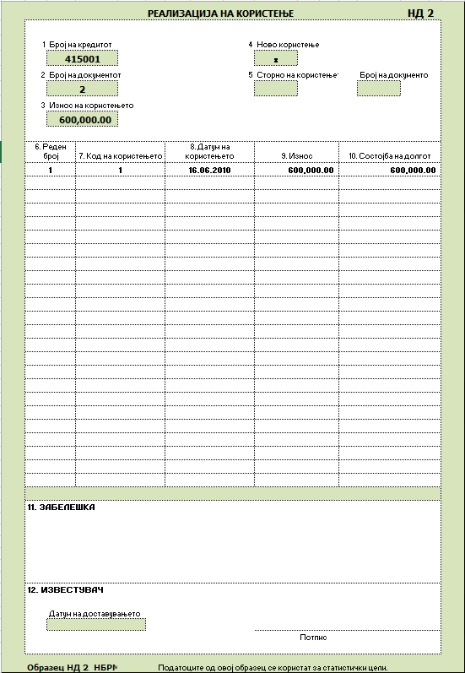
Доставување обрасци за известување за реализација на користење

Slide 17
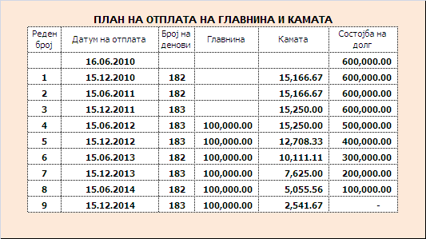
План на отплата на главнината и каматата, изготвен во НБРМ

Slide 18
Доставување обрасци за известување за реализација на отплата на каматата

Slide 19
Пример: Настанати измени на условите за кредитирање
Измени содржани во анексот број 1, склучен на 21.12.2010 година (кон Договорот од 15.5.2010 година) :
Зголемување на износот на заем од ЕУР 600.000,00 на 1.000.000,00
Промена на првиот датум на отплата на главнината 15.6.2011 година (се менува и периодот на почек)
Промена на каматната стапка за редовната камата од 5% на 3%
Ново користење - 31.12.2010 година

Slide 20
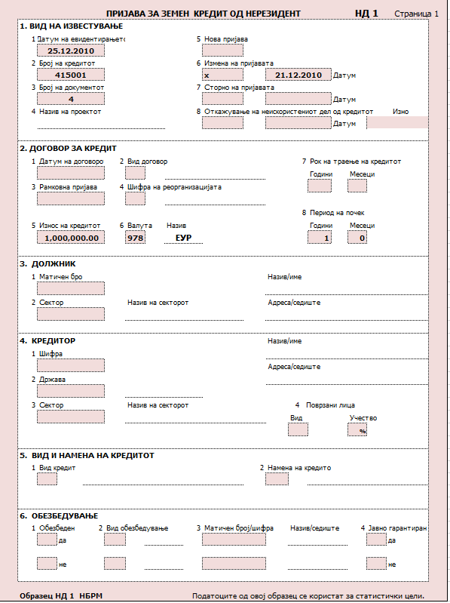
Доставување обрасци за известување врз основа на склучен анекс на договор за кредит

Slide 21
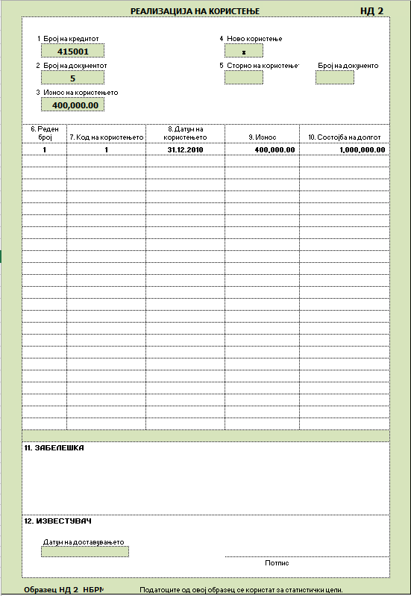
Доставување обрасци за известување за реализација на користење

Slide 22
План на отплата на главнината и каматата, изготвен во НБРМ

Slide 23
Доставување обрасци за известување за реализација на отплата на главнината и каматата

Slide 24
Пример: Известување за кредит одобрен на нерезидент (НП)
Основни елементи на договорот за кредит:
Фирма „А“– резидент
Фирма „Б“ – нерезидент
Износ на кредит – 600 000.00 евра
Датум на склучување на договорот – 15.5.2010 година
Рок на наплата пет години од датумот на користење на средствата, вклучувајќи две години период на почек
Фирмата А и фирмата Б не се капитално поврзани
Заемот е необезбеден
Начин на отплата на главнината – полугодишни рати, во еднакви износи
Каматна стапка за редовна камата – шестмесечен Еуроибор, плус маржа од 1%
Календарски број денови за месеци/година – 365 дена
Каматна стапка за задоцнето плаќање – шестмесечен Еуроибор, плус маржа од 3%
Датум на одобрување на средствата: 16.6.2010 година

Slide 25
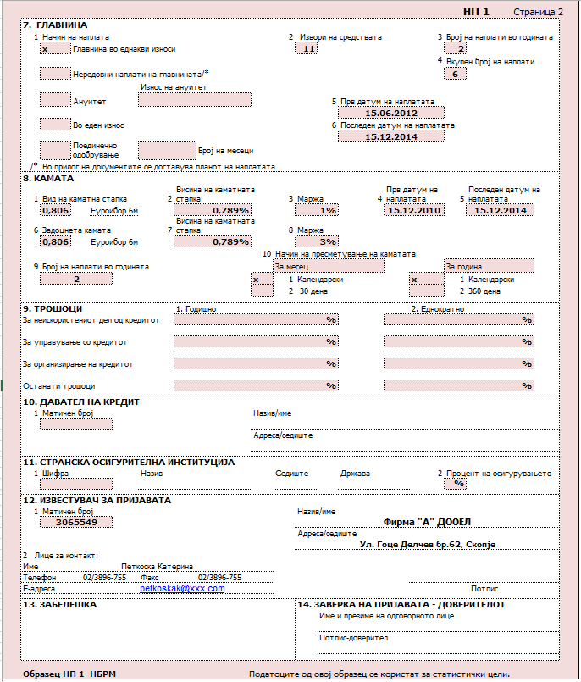
Доставување обрасци за известување врз основа на договор за кредит одобрен на нерезидент

Slide 26
Доставување обрасци за известување за реализација на одобрување

Slide 27
План на наплата на главнината и каматата, изготвен во НБРМ

Slide 28
Доставување обрасци за реализација на наплата на каматата

Slide 29
Пример: Настанати измени на условите за кредитирање
Измени содржани во анексот број 1, склучен на 21.12.2010 година (кон Договорот од 15.5.2010 година) :
Зголемување на износот на заем од ЕУР 600.000,00 на 1 000.000,00
Промена на првиот датум на отплата на главнина 15.6.2011 година (се менува и периодот на почек)
Промена на каматната стапка за редовната камата од шестмесечниот Еуроибор +1%, на шестмесечен Еуроибор+3%
Ново одобрување на средствата на датум – 31.12.2010 година

Slide 30
Доставување обрасци за известување врз основа на склучен анекс на договор за кредит

Slide 31
Доставување обрасци за известување за реализација на одобрување

Slide 32
План на наплата на главнината и каматата, изготвен во НБРМ

Slide 33
Доставување обрасци за известување за реализација на наплата на главнината и каматата

Slide 34
Контакт со НБРМ
Почитувани известувачи,
Доколку наидете на дилеми во врска со начинот на известување за одделна кредитна работа, ве молиме да нѐ контактирате преку испраќање порака на следната електронска адреса:
Contact.statistika@nbrm.mk
Или да се јавите на некој од следните телефонски броеви:
02/3215-181 локали: 125, 121, 119, 128, 123, 126, 129
02/3215-477 локали: 125, 121, 119, 128, 123, 126, 129
02/3215-235 локали: 125, 121, 119, 128, 123, 126, 129
Дирекција за статистика
Народна банка на Република Македонија

